Slide 1
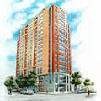
CONDOMINIO EDIFICIO GUAIMARO
J-29729170-9
JUNGRIEGO – ESTADO NUEVA ESPARTA

